Slide 1
Strategický management
XSM
Autor: Ing. Martin Hart, Ph.D.
29. 10. 2025
Olomouc

Slide 2
Formulace strategického cíle

Slide 3
Formulace strategického cíle spočívá v jednoznačném a konkrétním popisu stavu, kterého chce organizace dosáhnout v daném období, aby si zajistila lepší pozici a stabilní rozvoj. Klíčové je, aby cíl byl formulován s ohledem na současnou situaci organizace, podporoval její vizi a byl měřitelný.

Slide 4
Co by strategický cíl měl splňovat:
Jasnost a konkrétnost: Cíl musí být formulován tak, aby bylo po uplynutí strategického období jasně zřejmé, zda byl splněn.
Měřitelnost: Stav, kterého má být dosaženo, by měl být kvantifikovatelný, aby bylo možné sledovat pokrok.

Slide 5
Dosažitelnost: Cíl by měl být realistický a v rámci možností organizace.
Relevance: Cíl musí souviset s celkovou vizí a posláním organizace.
Časová ohraničenost: Měl by být definován pro určité strategické období (střednědobé či dlouhodobé).
Konkurenční výhoda: Cíl by měl přispět k posílení pozice organizace vůči konkurenci.

Slide 6
Proces formulace strategického cíle:
Analýza současné situace:
Zhodnocení silných a slabých stránek organizace i příležitostí a hrozeb v externím prostředí.
Definice vize a poslání:
Stanovení žádoucího budoucího stavu a toho, jakým "podnikáním" se organizace bude zabývat k dosažení cíle.

Slide 7
Stanovení globálního cíle:
Konkretizace vize do širšího, ale stále faktického popisu budoucího stavu.
Formulace strategických cílů:
Rozdělení globálního cíle na dílčí, konkrétní cíle v jednotlivých oblastech (např. marketingové, ekonomické, personální).
Vytvoření akčních plánů:
Po formulaci cílů následuje stanovení konkrétních kroků a aktivit, které povedou k jejich naplnění.
Monitorování a úpravy:
Pravidelné sledování pokroku a úprava plánu podle změn v situaci.

Slide 8
Strategický cíl popisuje konečný, výsledný stav po uplynutí předem daného (strategického) období. Musí být zformulován naprosto jednoznačně a konkrétně, aby po uplynutí strategického období mohlo být konstatováno, zda byl cíl naplněn. Strategický cíl by měl být definován tak, aby zajistil organizaci výhodnější pozici oproti konkurenci.

Slide 9
Zároveň by měl umožnit organizaci její stabilní vývoj, tzn. respektovat změny, které s jistou mírou určitosti mohou v průběhu strategického období nastat.
Pro strategický cíl, stejně jako pro jakýkoliv jiný cíl z pohledu managementu, platí pravidlo SMART. Znamená to, že cíl musí být pro organizaci a její pracovníky stimulující, podněcující k co nejlepším výsledkům. Zároveň však musí být dosažitelný, splnitelný a reálný.

Slide 10
Jak pro pracovníky organizace, tak i pro veškeré prvky vnějšího okolí musí být cíl akceptovatelný (tzn., musí být v souladu s platnými zákony či normami daného státu, respektující po environmentální stránce nejbližší okolí apod.).
Předpokládaný cílový stav musí být kvantifikován, tzn., musí být stanoveny konkrétní hodnoty klíčových ukazatelů, což umožní zhodnocení míry naplnění cíle po uplynutí strategického období.
Formulace cíle již musí obsahovat i termínové vymezení, tedy délku strategického období a předpokládaný okamžik splnění cíle.

Slide 11
Jak již bylo uvedeno, musí být mj. dosažitelný, splnitelný a reálný. Tzn., že musí respektovat možnosti organizace a odpovídat na současný stav a budoucí trendy ve vnějším okolí.
Z tohoto důvodu by cíl měl být formulován až na základě provedených analýz vnitřního a vnějšího prostředí.
Strategické analýzy tedy logicky předcházejí fázi stanovení cíle.

Slide 12
Příklady strategických cílů
Ekonomické: Zvýšení tržní hodnoty firmy, zvýšení zisku o 15% do tří let.
Marketingové: Získání 10% podílu na trhu v regionu střední Evropy do konce roku.
Personální: Snížení fluktuace zaměstnanců o 5% během dvou let.
Rozvojové: Úspěšné uvedení dvou nových produktů na trh v následujícím roce.

Slide 13
Stanovení strategických cílů představuje fundamentální akt v rámci procesu formulování strategie. Stanovení a znalost cílů dává manažerům základ pro formulování strategie. Strategické cíle orientují a sjednocují všechny činnosti podniku.

Slide 14
Cíle dále poskytují manažerům kritéria pro výběr a zamítnutí variantních strategií na základě hodnocení potenciálu každé strategie dosáhnout cílů na všech organizačních úrovních společností.
Formulace strategických cílů vychází z erudovaných interpretací analýz okolí podniku, analýzy SWOT a musí respektovat princip SMART.
Základním strategickým cílem za všech okolností je zvyšování tržní hodnoty firmy (tj. zhodnocování majetku akcionářů).

Slide 15
Je účelné, aby strategické cíle oslovovaly klíčové skupiny stakeholders. Pokud některá z významných zájmových skupin nenalezne mezi cíli ty, které uspokojí její aspirace, stává se potom vůči plánu, ale i firmě indiferentní.
Z tohoto důvodu je přínosné, když jsou strategické cíle strukturovány a formulovány v závislosti na uspokojování stakeholders. Strategické cíle se obvykle člení do několika skupin:

Slide 16
Cíle marketingové – vztahují se k působnosti firmy na relevantním trhu a uspokojení poptávky odběratelů.
Cíle ekonomické – vztahují se k vytváření ekonomického efektu a tvorbě hodnoty firmy.
Cíle majetkové – vztahují se k rozvoji a zhodnocení hmotných a nehmotných aktiv společnosti.

Slide 17
Cíle rozvojové – vztahují se ke klíčovým milníkům inovačního procesu firmy.
Cíle personální – vtahují se k lidskému kapitálu, jeho rozvoji, motivaci, stimulaci a k sociálnímu programu.
Cíle ostatní – vztahují se k ostatním prioritám společnosti (např. v oblasti ekologie, bezpečnosti práce, etiky podnikání, tvorby identity firmy apod.).

Slide 18
Preference jednotlivých cílů závisí na oboru podnikání, konkurenčním postavení firmy, stavu vnějšího a vnitřního okolí firmy apod.
Firma i cíle se mohou v důsledku změněných podmínek měnit. Ten, kdo včas vystihne nutnost vytyčení nových cílů, získává náskok před ostatními.
Zaměstnanci se identifikují se strategickými cíli firmy tehdy, jestliže cítí, že se účastnili na jejich formulaci. Je proto účelné zapojit špičkové a kreativní zaměstnance do procesu formulování strategických cílů (např. jejich jmenováním do strategického týmu).

Slide 19
Strategické plánování je systematický proces, který slouží organizaci ke stanovení cílů, identifikování cesty k dosažení cílů a efektivní alokaci dostupných zdrojů. Tento přístup je nezbytný pro adaptaci organizace v měnícím se prostředí a k dosažení její vize. Výstupem je strategický plán.

Slide 20
Strategické plánování se začalo uplatňovat v organizacích během 60. let 20. století. V průběhu svého vývoje se stalo důležitým aspektem strategického řízení a podstatnou roli zaujímá i v 21. století.
Zaměřuje se především na dlouhodobé řízení, zpravidla na období trvající od 2 do 5 let. Vedoucí pozice v organizaci mají za úkol stanovit strategii směřování. Na strategii může být nahlíženo jako na vzorec činností sloužící organizaci k adaptaci v prostředí.

Slide 21
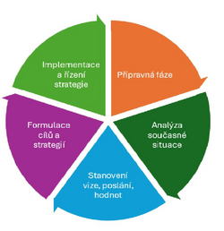
Strategické plánování je proces, který má své vstupy, aktivity, výstupy a výsledky. Tento proces má svá omezení a může být jak formální, tak neformální. Celý proces lze rozdělit do pěti fází. Proces je naprosto nezbytný pro zajištění udržitelného rozvoje a úspěchu organizace.

Slide 22
Přípravná fáze
Příprava je klíčová pro úspěšný průběh celého procesu. V této fázi se sestavuje tým odpovědný za plánování, identifikují se klíčové zainteresované strany a stanovuje se časový harmonogram. Důležitým aspektem je také shromáždění vstupních dat o organizaci a jejím okolí.

Slide 23
Analýza současného stavu
Organizace provádí detailní analýzu vnitřního i vnějšího prostředí. Tato analýza umožňuje pochopit, jaké faktory ovlivňují její fungování. Zaměřuje se na hodnocení zdrojů organizace, jejích schopností a tržního prostředí, ve kterém působí. Důraz je kladen na identifikaci trendů, rizik a příležitostí, které mohou mít vliv na budoucí směřování.

Slide 24
Stanovení vize, poslání a hodnot
Vize popisuje, kam organizace směřuje a jaké chce mít postavení v budoucnosti. Jde o dlouhodobý ideál, který inspiruje a motivuje všechny zúčastněné. Poslání odpovídá na otázku, proč organizace existuje, a definuje její hlavní účel. Poskytuje jasné zaměření na to, co organizace dělá a pro koho. Hodnoty představují základní principy a pravidla, která organizace uznává. Jsou základem pro rozhodování a jednání všech členů organizace.

Slide 25
Formulování cílů a strategií
Organizace stanovuje konkrétní cíle, které jsou obvykle formulovány podle zásad SMART (specifické, měřitelné, dosažitelné, relevantní, časově ohraničené). Následně jsou navrhovány strategie, které definují, jakým způsobem těchto cílů dosáhnout. V této fázi se také určují strategické priority, které zajistí efektivní využití zdrojů.

Slide 26
Implementace a řízení strategie
Tento krok zahrnuje vytvoření akčních plánů, rozdělení odpovědností a přidělení zdrojů. Důraz je kladen na sledování pokroku a zajištění toho, že jednotlivé aktivity odpovídají stanoveným cílům.

Slide 27
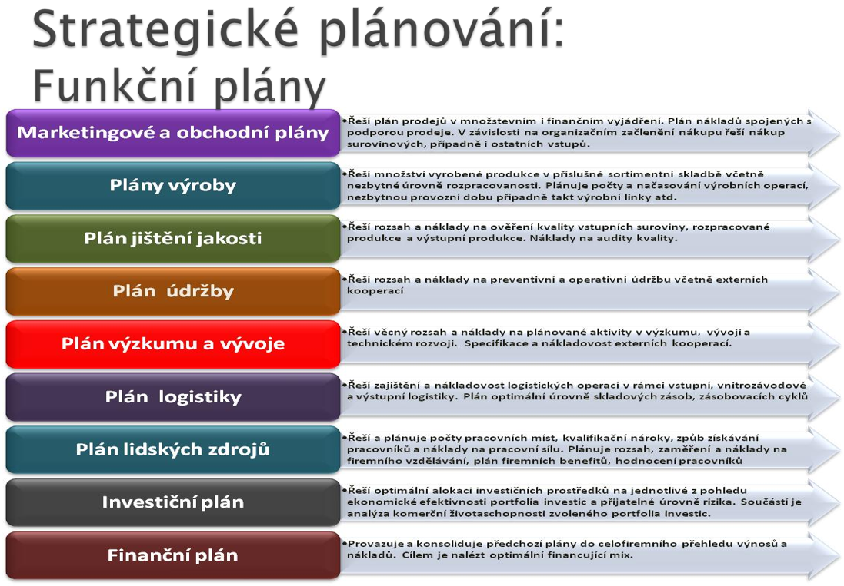

Slide 28
Strategické plánování
stanovení strategických cílů
ve 3 postupových krocích:
Formulace obecných cílů. (vstup na trh s lázeňskými a wellness pobyty)
Formulace specifických cílů. (uzavření smluv o obchodní spolupráci s cestovními kancelářemi a agenturami v ČR, které budou nabízet naše produkty)
Stanovení priorit významnosti cílů. (nepoškodit image firmy v případě předčasného vstupu na trh)

Slide 29
Funkční strategie reprezentují dílčí strategie, které jsou výsledkem rozpracování příslušné varianty firemní strategie do jednotlivých specializovaných oblastí.
Aby bylo možno naplnit strategické cíle na úrovni firmy, je nezbytné tyto cíle dekomponovat do soustavy dílčích cílů sledujících jednotlivé funkční oblasti. Splnění těchto dílčích cílů je podmínkou naplnění hierarchicky vyššího cíle na firemní úrovni.

Slide 30
Funkční strategie jsou zpracovávány pro zvolené strategické varianty, které jsou již výsledkem určitého kvalifikovaného předvýběru.
V praxi se zpracovávají obvykle dvě až čtyři strategické varianty v členění na funkční strategie. Zpracování funkčních strategií je obvykle velmi náročné a s rostoucím počtem strategických variant pracnost výrazně narůstá.

Slide 31
Dekompozice firemních cílů na dílčí cíle
Strategické cíle formulované na firemní úrovni, resp. jejich splnění vyžaduje koordinovanou součinnost ostatních specializovaných aktivit v rámci organizace.
Je-li například strategický cíl na úrovni firmy formulován např. jako uvedení nového výrobku XY na trh a získání 5% tržního podílu do tří let, znamená to, že výrobek je nutno nejprve vyvinout, zajistit jeho standardní výrobu včetně řízení kvality v rámci celého produkčního procesu, navrhnout a realizovat související investice, zajistit zákazníky, kteří budou výrobek za dohodnutou cenu odebírat, navrhnout distribuční cesty a logistické zajištění a nakonec zajistit celý proces personálně a finančně.

Slide 32
Z celého popisu nezvratně vyplývá, že zajištění firemního cíle, kterým je uvedení nového výrobku na trh, nelze zajistit jinak, než že se tento cíl kvalifikovaně transformuje do soustavy dílčích cílů, jejichž splnění je podmínkou naplnění firemního cíle.
V popsaném případě je nezbytné stanovit, jaké kroky je nutno udělat, aby vývoj výrobku byl včas a s požadovanými parametry dokončen, jaké množství a za jakou cenu a v jakém čase je nutno dodat na trh, aby byl splněn cíl kvantifikovaný jako dosažení tržního podílu.

Slide 33
Dekompozici cílů je nutno provést s dokonalou znalostí procesů a aktivit, neboť jedině tak lze zajistit kvalitativní a kvantitativní konzistenci jednotlivých cílů.
Dekompozice cílů musí připomínat dokonale sladěné soukolí, jehož jednotlivé prvky do sebe zapadají, mají obdobnou dynamiku a navzájem se podporují.

Slide 34
Přiřazení strategických operací dílčím cílům
Strategické operace představují sled aktivit, které je nutno vykonat pro dosažení dílčího cíle.
Počet a rozsah aktivit, které je nutno realizovat, se různí podle typu, složitosti a náročnosti cíle. Strategická operace může představovat buď jednotlivou aktivitu, nebo i soubor aktivit, lišící se mírou své složitosti. Strategická operace musí být dostatečně přesně a věcně popsána, aby nebyla pochybnost o její náplni, dále musí být spojena se jménem zodpovědného pracovníka, musí mít jasně vymezený časový rámec a alokovány zdroje nezbytné k jejímu zajištění.

Slide 35
V implementačním plánu je nezbytné rozčlenit strategickou operaci až na úroveň jednotlivých aktivit, charakterizovaných požadovanou úrovní detailu. Pro znázornění strategických operací v členění na jednotlivé aktivity lze s výhodou použít Ganttův diagram.

Slide 36
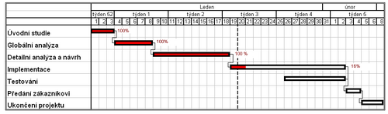
Příklad Ganttova diagramu
Ganttův diagram je grafický nástroj pro řízení projektů, který vizuálně znázorňuje úkoly a jejich časový harmonogram.

Slide 37
Použité zdroje:
https://www.mvso.cz/files/strategicky-management-studijni-text.pdf 29.10.2025
https://www.businessinfo.cz/navody/tvorba-strategickeho-planu/5/ 29.10.2025
https://cs.wikipedia.org/wiki/Strategick%C3%A9_pl%C3%A1nov%C3%A1n%C3%AD 29.10.2025
https://www.strast.cz/cs/storage/e4e513f20b3416f43eb53c3d76e834b67e9c7c97?uid=e4e513f20b3416f43eb53c3d76e834b67e9c7c97 29.10.2025
https://halek.info/prezentace/management-cviceni6/mngcv6-print.php?projection&l=02 29.10.2025
https://www.businessinfo.cz/navody/tvorba-strategickeho-planu-urovne-planovani-a-funkcni-strategie/3/ 29.10.2025
https://cs.wikipedia.org/wiki/Gantt%C5%AFv_diagram 29.10.2025

